Slide 1
Bonjour à toutes et à tous.
Nous vous remercions de votre présence, et de bien vouloir prêter attention à la formation qui va suivre.

Slide 2
Nous abordons ici le
thème général
des élèves en situation de handicap (ESH)
et plus particulièrement
leur vécu intérieur
en classe inclusive et en d’autres structures éducatives.

Slide 3
Référence à des connaissances plus générales :
Les grandes classes de handicap,
Ses invisibilités fréquentes,
La notion primordiales de participation,
La notion essentielle d’inclusion sociale.

Slide 4
Au cours de cette première session, nous mettrons en évidence
les efforts permanents
qu’un Élève en Situation de Handicap doit déployer en cours de scolarité pour surmonter
les effets de sa déficience...

Slide 5
Nous nous intéresserons également aux demandes et recommandations exprimées dans quelques
textes officiels internationaux,
et dans quelques
textes officiels nationaux tunisiens essentiels.

Slide 6
Avez-vous des questions à poser ?

Slide 7
Il vous est demandé pour commencer, d’observer attentivement les
12 premières illustrations suivantes,
puis de tenter de répondre brièvement à ces questions.
* Que font ces enfants ?
* Que pouvez-vous dire de ces
divers espaces scolaires ?

Slide 9
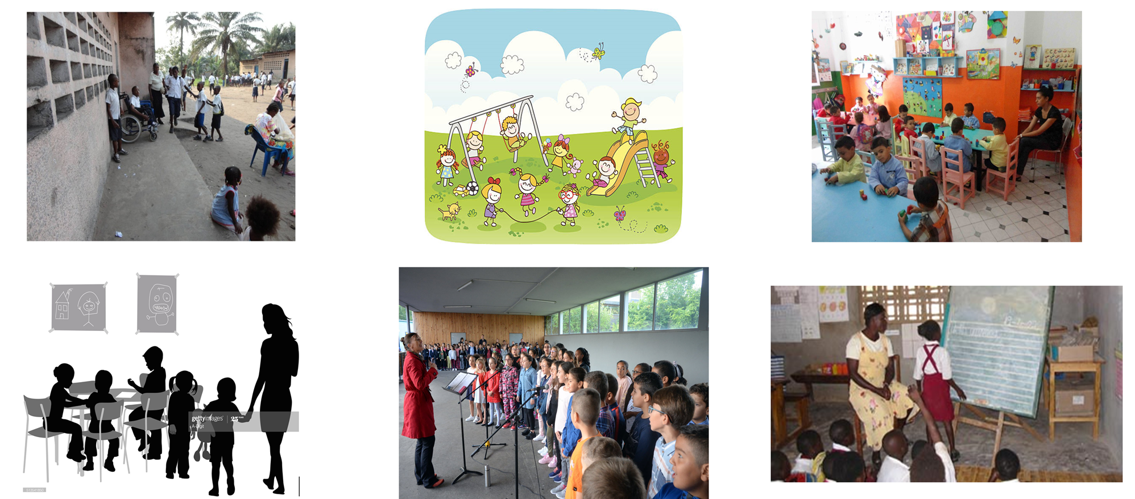
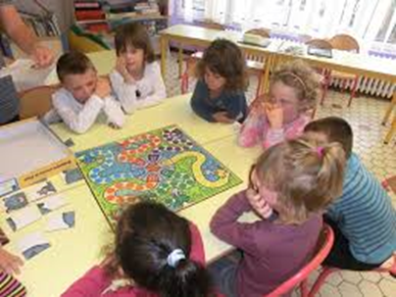

Slide 10
* Que font ces enfants ?
* Que pouvez-vous dire de ces divers espaces scolaires ?

Slide 11
Nous venons d’observer et de commenter des contextes scolaires majoritairement ordinaires, où des élèves effectuent des tâches scolaires habituelles et très courantes.

Slide 12
Nous examinons maintenant quelques
cas possibles d’élèves en situation de handicap.

Slide 13
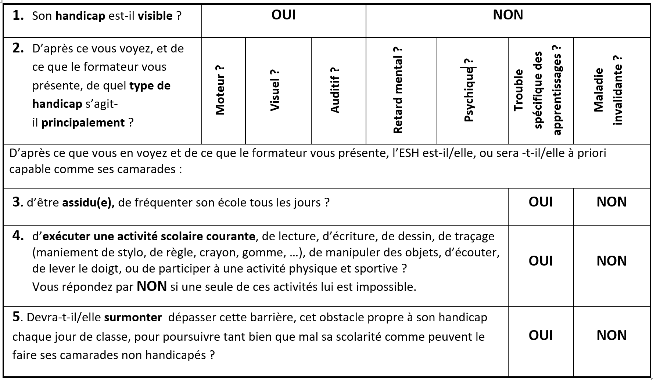
Les réponses aux questions ci-après devraient nous permettre de retirer quelques conclusions intéressantes.

Slide 14
Avez-vous des questions à poser sur ce questionnaire?

Slide 15
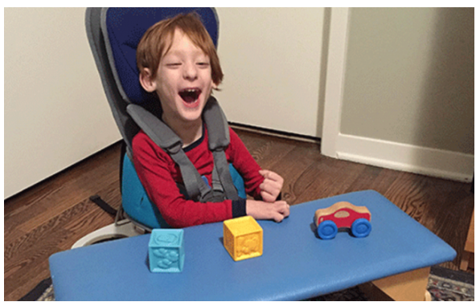
EXEMPLE

Slide 16
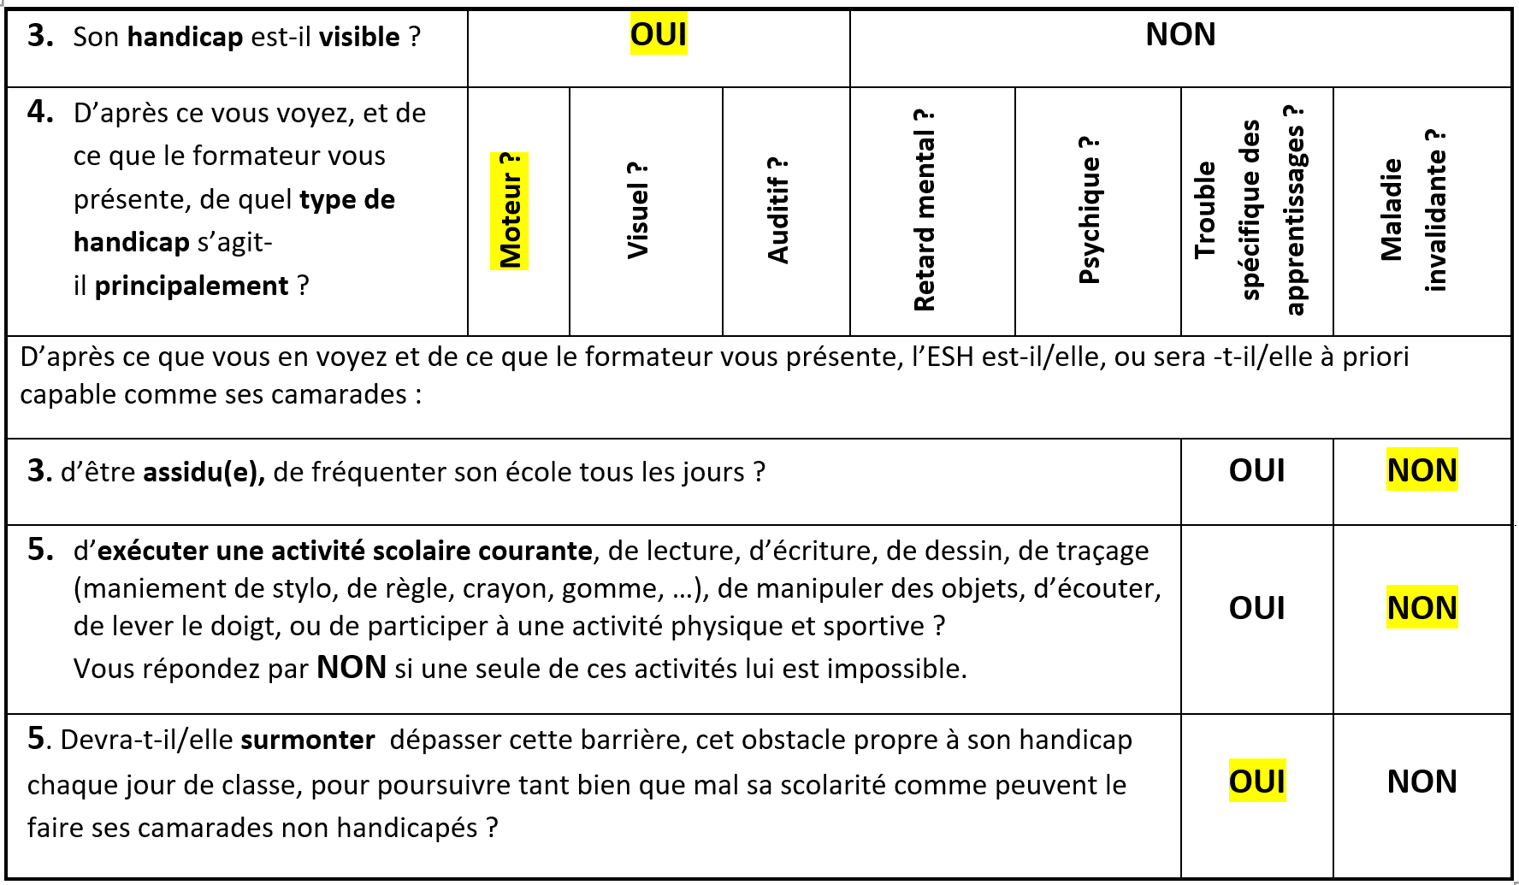
Pour ce premier exemple,
nous aurions répondu >

Slide 17
Avez-vous d’autres questions?

Slide 18
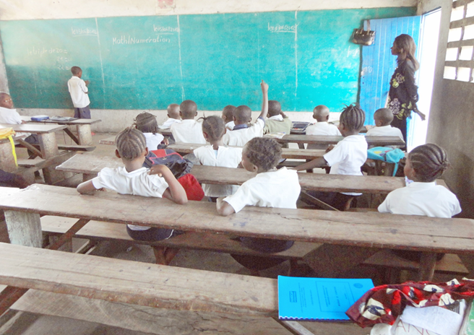
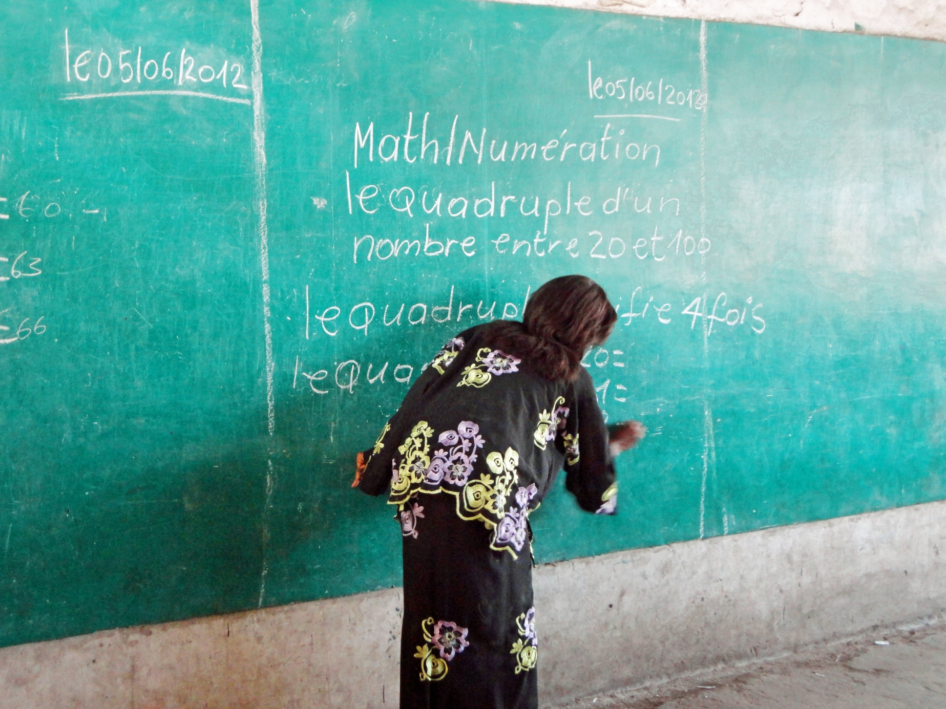
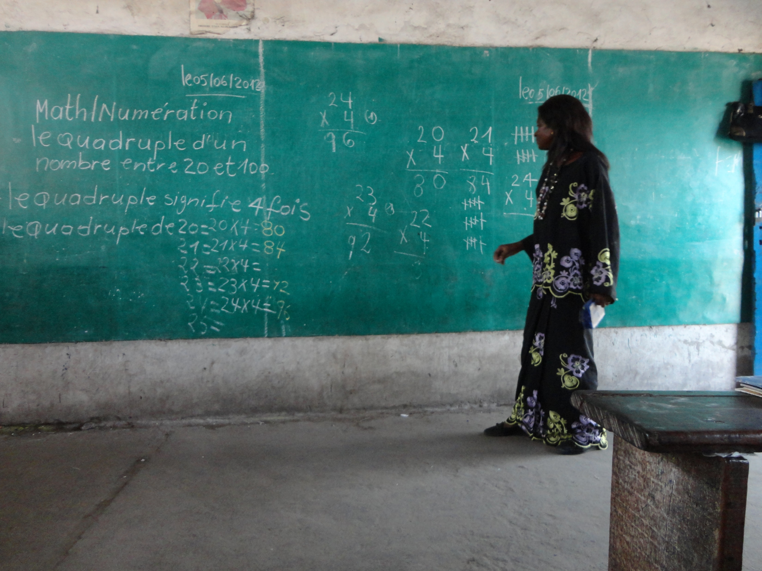

Slide 19
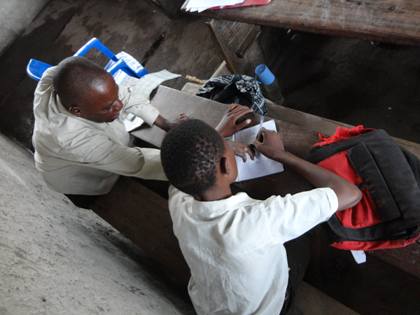
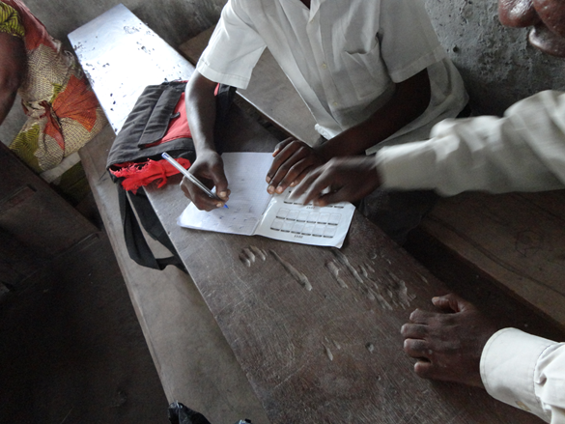

Slide 20
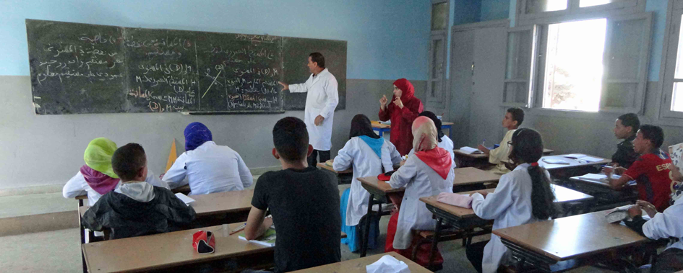
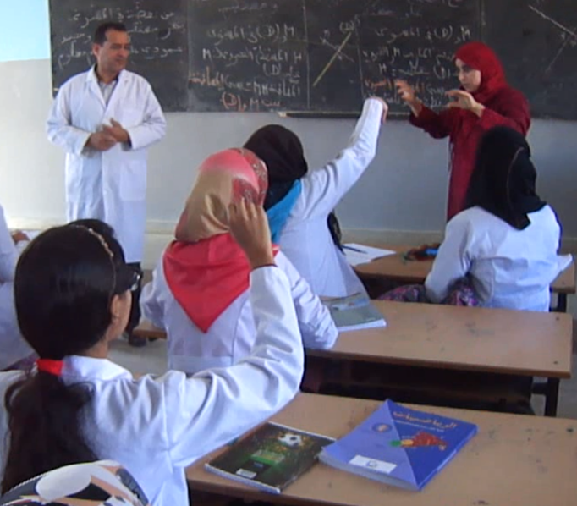
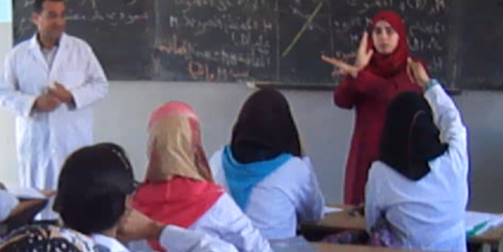
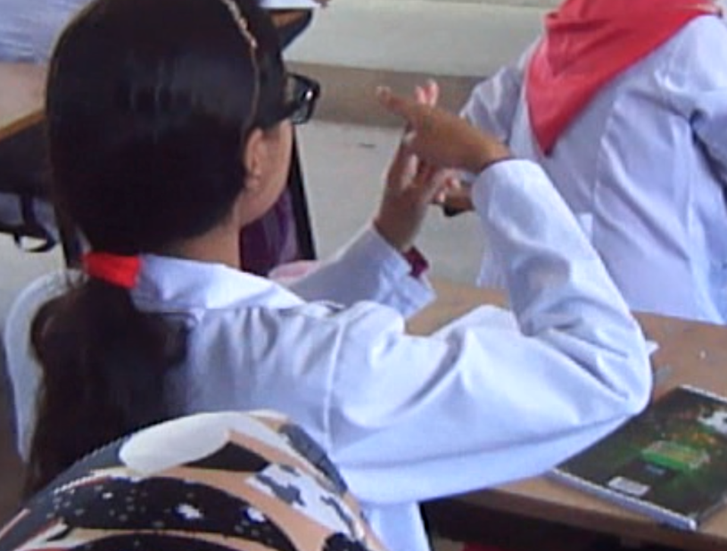

Slide 21
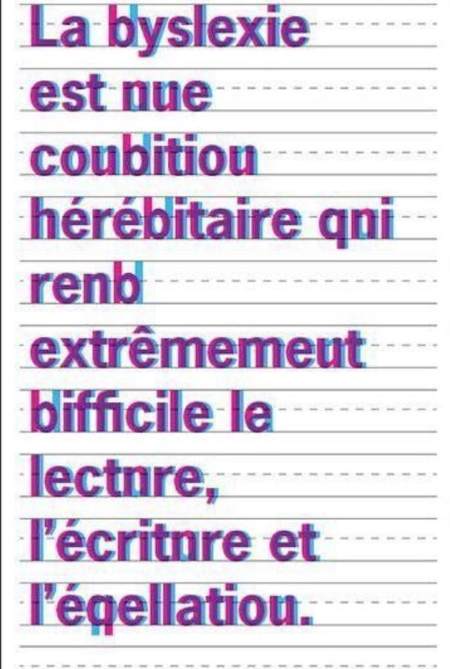
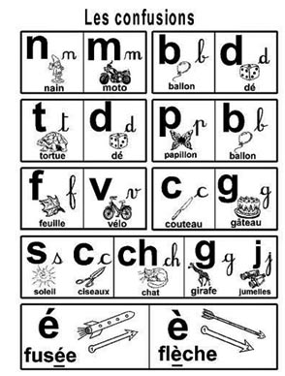
La dyslexie
est une
condition
héréditaire qui
rend
extrêmement
difficile la
lecture,
l’écriture et
l’épellation.

Slide 22
Avez-vous des questions à poser sur ce travail qui vous a été proposé ?

Slide 23
Petit exercice d’application …

Slide 24
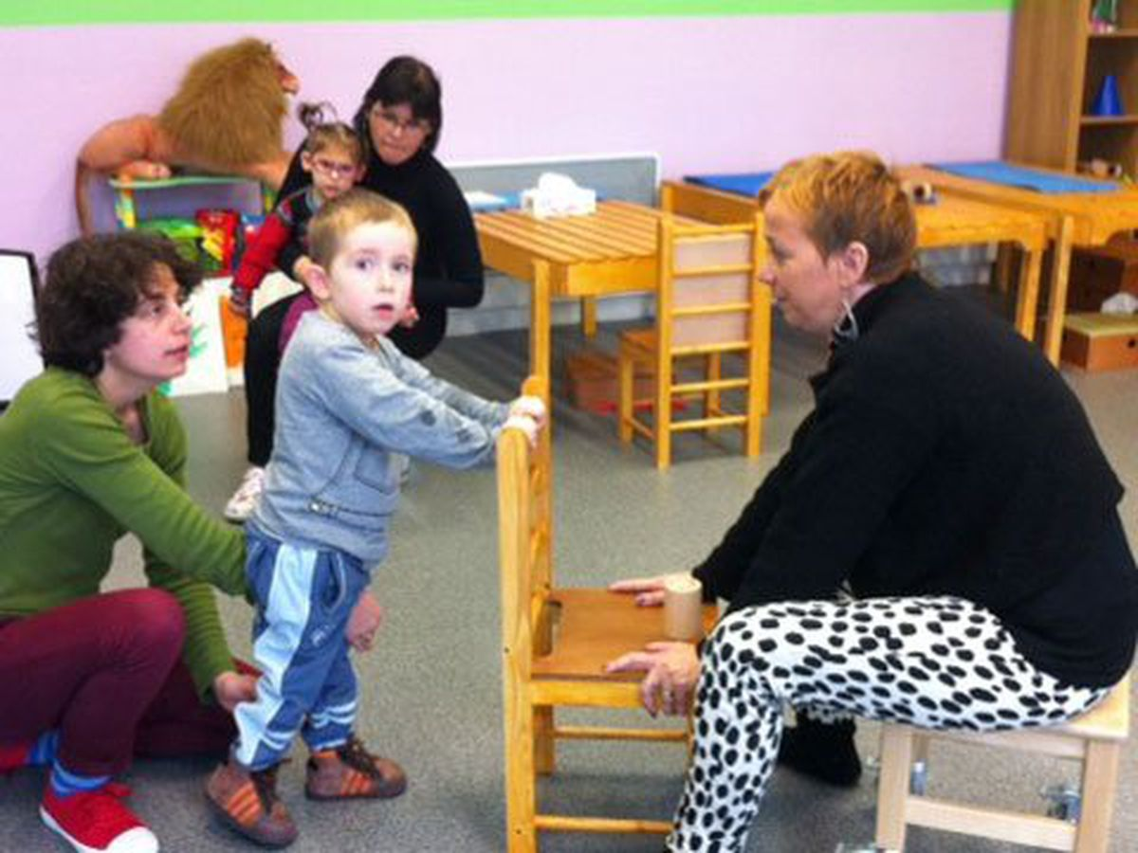
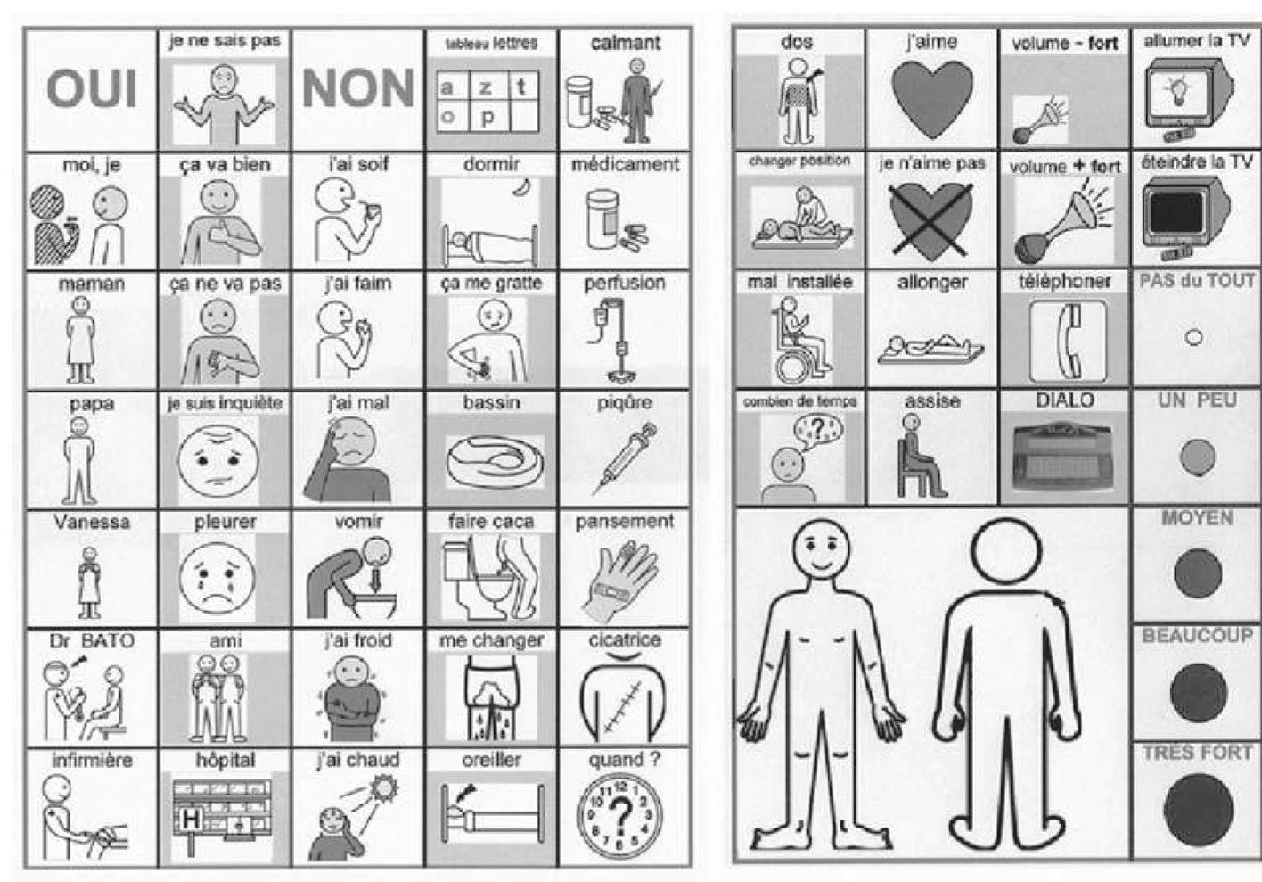

Slide 28
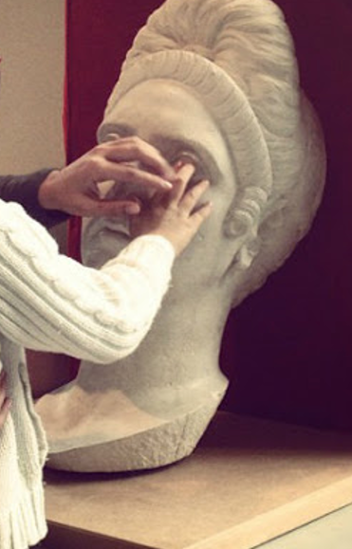
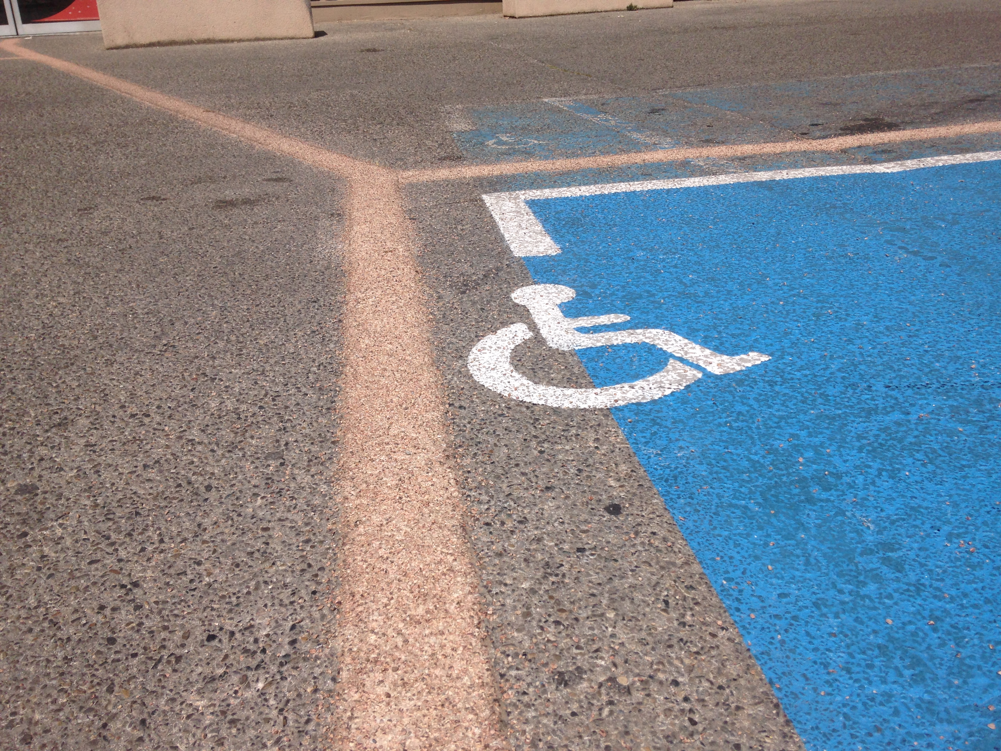

Slide 29
Quelles conclusions retirer des réponses à ces deux questionnaires ?
Les secondes réponses sont sensiblement identiques aux premières et sur l’ensemble des 10 diapositives :
Les diversités des situations de handicap font que certaines sont visibles d’autres pas du tout. La fréquentation assidue du système scolaire peut être affectée par la nature de la déficience, des soins à recevoir, ou encore des difficultés d’accès. Ils vont s’ajouter aux impossibilités propres aux handicaps.
On observe par contre que la grande majorité des déficiences ne permet pas à l’élève en situation de handicap d’exécuter la totalité des tâches scolaires ordinaires, (ou avec l’aide individuelle permanente de l’enseignant(e), et/ou d’un appareillage ou autre dispositif de compensation favorisant l’inclusion), et que de toute manière, l’ESH doit faire des efforts et surmonter en permanence tout ou partie des difficultés spécifiques à sa déficience.

Slide 30
Avez-vous des questions à poser sur cet exercice ?

